Slide 1
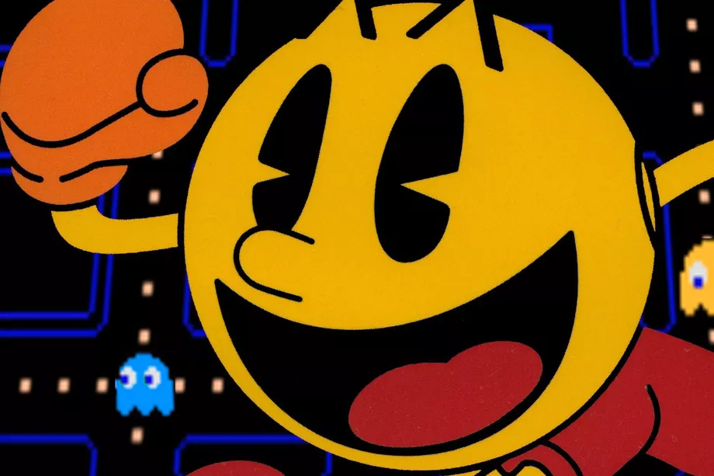

Projet Pacman
<numéro>/9
Présentation de l'équipe et du sujet
Structure du projet
GDD
Spécification & conception
Moteur Graphique
Stratégie IA
Moteur son
Exécution

Slide 2
Projet Pacman
<numéro>/9
Présentation de l'équipe
      1 product owner
      5 rédacteurs
      3 développeurs
Périmètre fonctionnel
      Labyrinthe
      Points de fruit de base (pastille jaune)
      4 fantômes en mode « poursuit »
      Effets sonores

Slide 3
Projet Pacman
<numéro>/9
Structure du projet
RenduFInal_PartieGraphique/
├── code_source_example_utilisation
│ ├── jar-exemple
│ └── src
├── code_source_moteur_graphique
│ ├── jar-moteur
│ ├── librairies
│ ├── natives
│ └── src
├── Présentation_RenduGraphique.odt
└── RapportFinal
├── SDS
│ ├── architecture_interne
│ ├── dependances
│ │ └── SDS_dependances.odt
│ ├── description.odt
│ ├── developpement
│ ├── donnees
│ ├── fonctions
│ ├── interfaces
│ │ ├── SDS_interfaces-externes.odt
│ │ └── SDS_interfaces-internes.odt
│ ├── javadoc
│ └── ressources
│ ├── gluegen-rt.jar
│ ├── gluegen-rt-natives-linux-i586.jar
│ ├── jogl-all.jar
│ ├── jogl-all-natives-linux-i586.jar
│ └── SDS_ressources.odt
├── specifications_graphique.odt
└── TESTS
├── tests_internes.odt
└── tests_specifications.odt

Slide 4
Projet Pacman
<numéro>/9
GDD
      Reprise du dossier « Pacman » du site Gamasutra
      Modèle allégé
      Prise en compte des contextes (vitesse, score, mode, etc.)
      Bonne compréhension stratégie des fantômes
      Intégration d’effets sonores
      Scenarii d’évolution

Slide 5
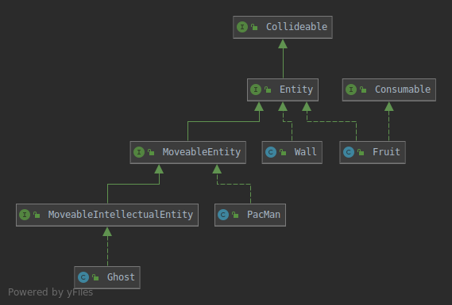
Projet Pacman
<numéro>/9
Spécification & conception

Slide 6
Projet Pacman
<numéro>/9
Moteur graphique

Slide 7
Projet Pacman
<numéro>/9
Stratégie IA
      Gestion de la prison et renaissance
      Stratégie du radar
      Déplacements communs des fantômes
      Déplacements spécifiques des fantômes
      Implémentation : mode « poursuite » basé sur algorithme A*

Slide 8
Projet Pacman
<numéro>/9
Moteur son

Slide 9
Projet Pacman
<numéro>/9
Exécution

